Slide 1
Le corps, la maladie, la norme
Quelques pistes

Slide 2
La piste du gène

Slide 3
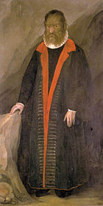
Une histoire au poil
Pedro Gonzales, Ténérife (1537), Capodimonte (1618)
Offert à l’âge de 10 ans à Henri II
Marié en 1572, 7 enfants, dont Tognina, également atteinte.
Inspiration de « La belle et la bête »?
Cabinet de curiosités de Ferdinand II et Rodolphe II
Portrait anonyme de Pedro Gonzales
Tognina Gonzales – Lavinia Fontana – vers 1583

Slide 4
Clémentine Delait - 1923
Biologie
Hypertrichose d’origine génétique, très rare et mal connu.
Hypertrichose infectieuses, médicamenteuses, etc.
Hypertrichose des oreilles : cas exceptionnel d’anomalie dominante portée par Y
Hirsutisme : pilosité de type masculin chez une femme (causes variées, de nature généralement hormonale)

Slide 5
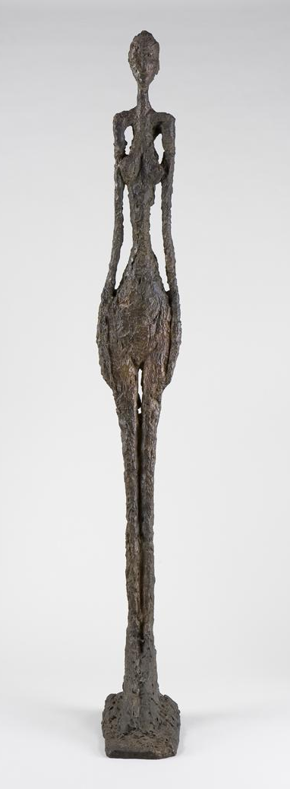
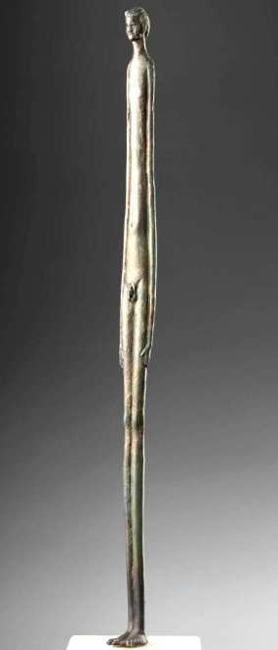
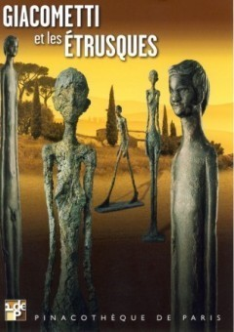
Silhouette
Un rapprochement, une inspiration?
Pinacothèque de Paris 2011-2012
L’ombre du soir – statuette étrusque (-350)
Giacometti (1901-1966)

Slide 6
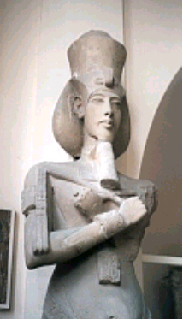
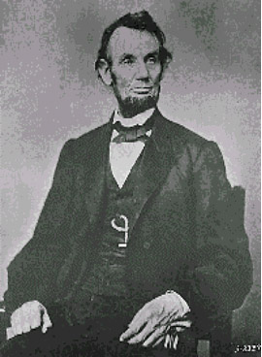
Le syndrome de Marfan
Maladie autosomique dominante du tissu conjonctif
Décrit par Antoine Marfan en 1896
Une personne sur 3000 à 5000
Héréditaire ou mutation spontanée (1/3 des cas)
Nombreuses formes (un millier de mutations différentes décrites du même gène de la fibriline)
Gravités très variables
Abraham Lincoln
Amenophis

Slide 7
Un monde de brut

Slide 8
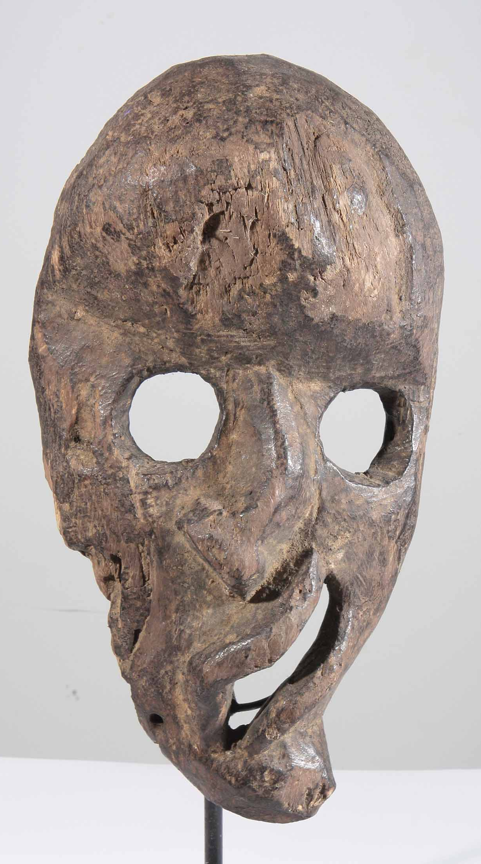
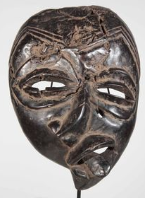
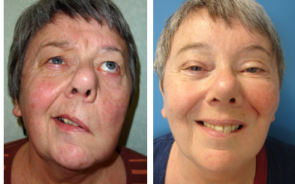
Nerf facial
La paralysie du nerf facial.
Causes multiples : congénital, tumoral, traumatique, infectieux, AVC
Traitement chirurgical. Maladie? Trouble esthétique?
Paralysie du nerf facial avant et après opération – centre hospitalier de Tours
Masques africains traditionnels – visage déformé

Slide 9
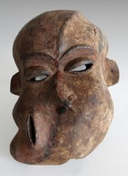
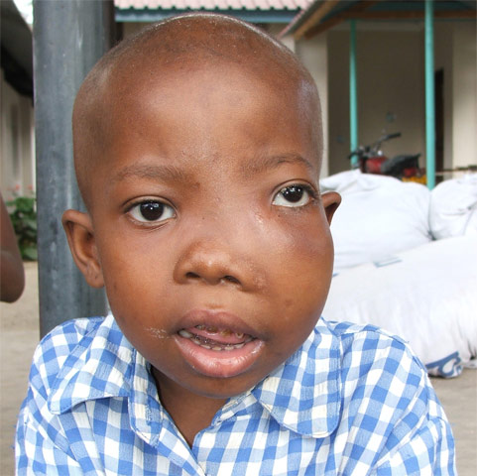
La maladie du baiser?
Le virus d’Epstein-Barr (famille des virus Herpès).
Agent de la mononucléose infectieuse.
Dans certaines configurations génétiques : lymphome de Burkitt
Masque traditionnel
Lymphome de Burkitt
http://eurekasophie.unblog.fr/2009/07/29/pathologies-les-lymphomes/

Slide 10
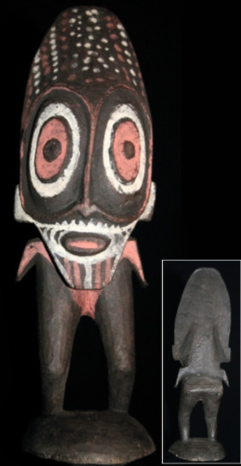
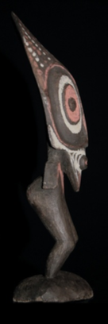
Les hommes sans cou
Statuette polychrome du peuple latmul (nord de la Papouasie Nouvelle Guinée).
Syndrome de Klippel-Feil : anomalie génétique très rare (1/50000) : fusion et atrophie des vertèbres cervicales.
Observé sur des squelettes de l’antiquité grecque et égyptienne.
Pour la Science – janvier 2011 – rubrique « Art et Science »
Wikipédia

Slide 11
cerveau

Slide 12
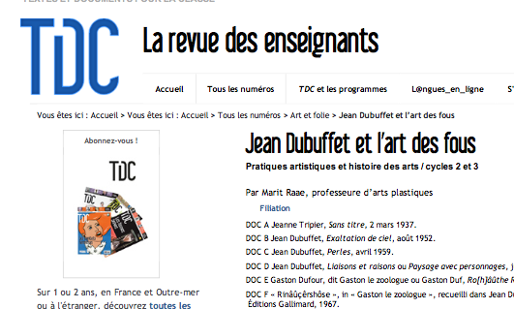
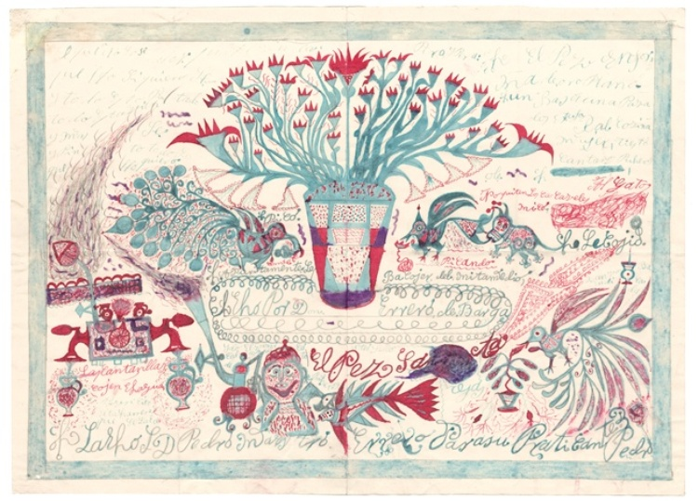
Folie?
Le lien entre rupture sociale / maladie / création. (réflexions de Dubuffet)
Alonso Ruiz Pedro, paranoïaque paraphrénique – 46 ans, asile de Tolède
Philippe Godin, Libération 7 avril 2015

Slide 13
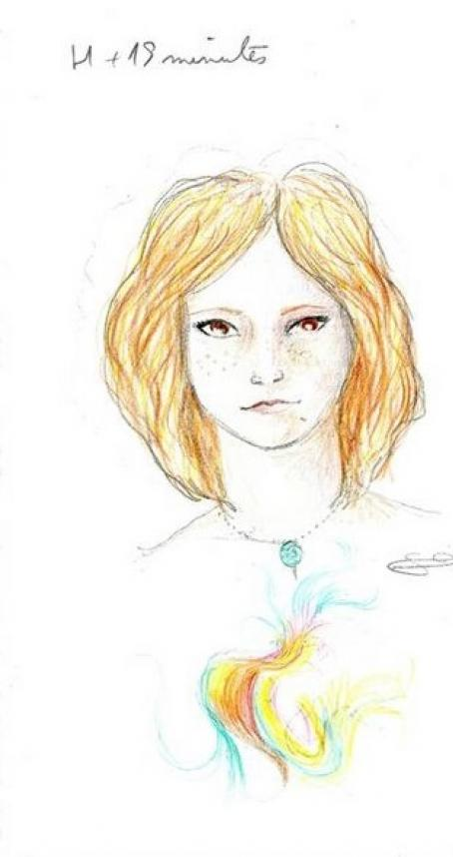
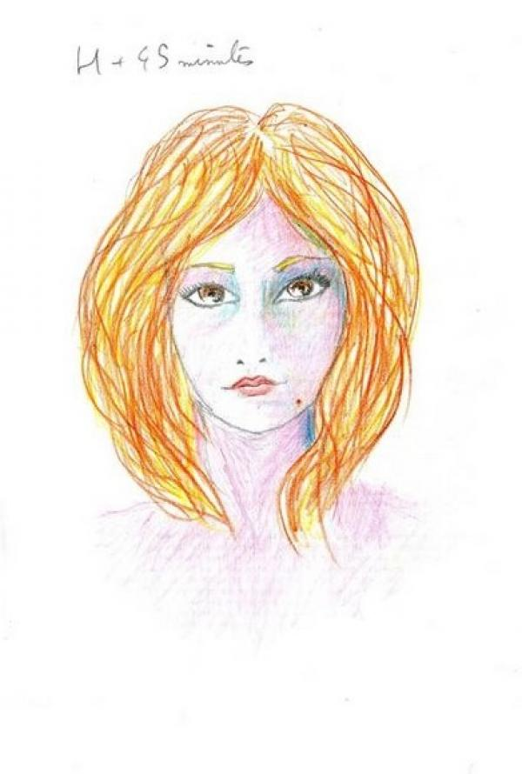
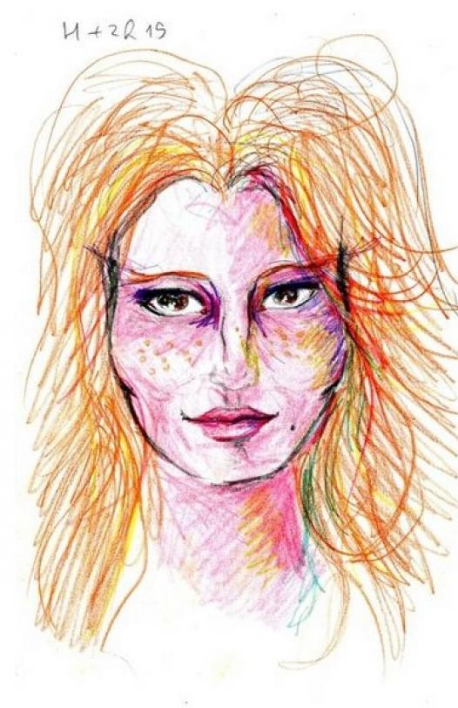
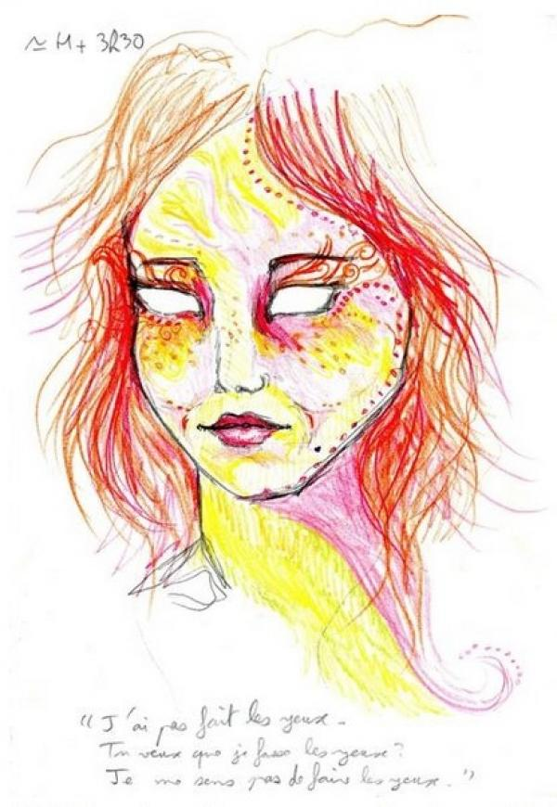
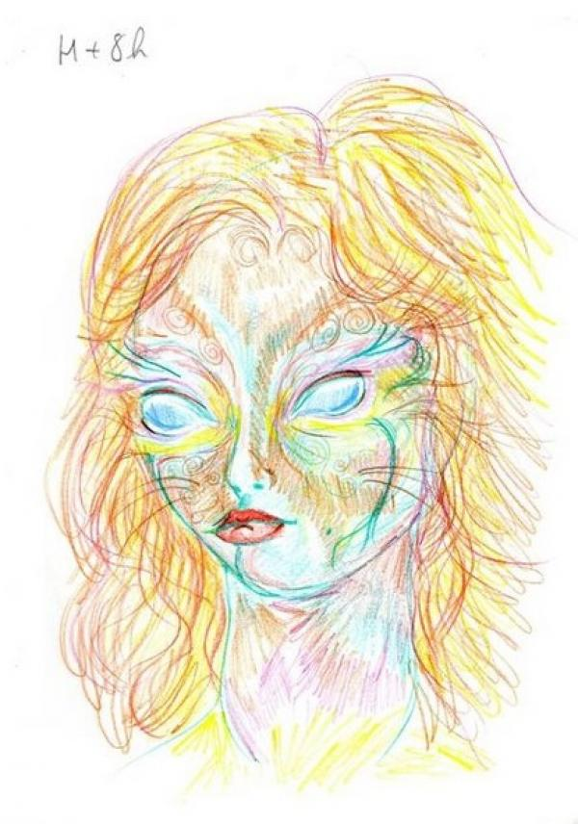
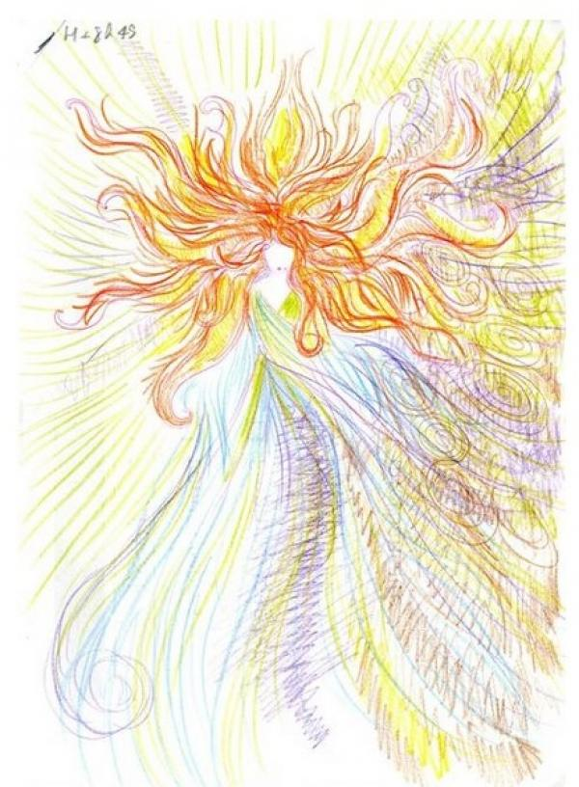
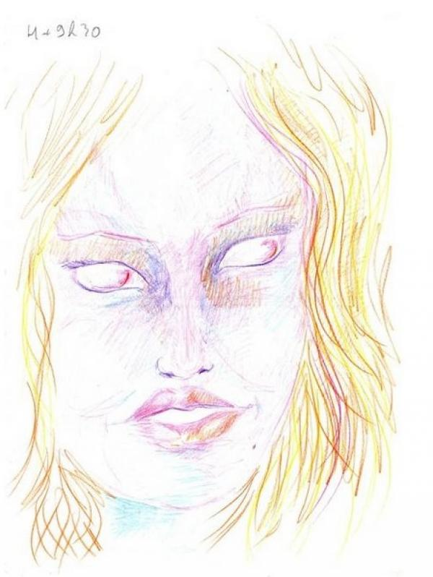
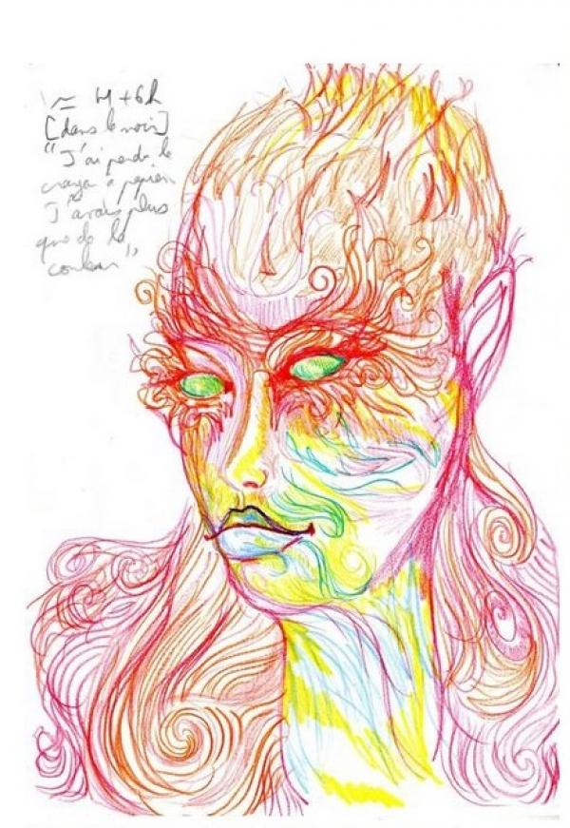
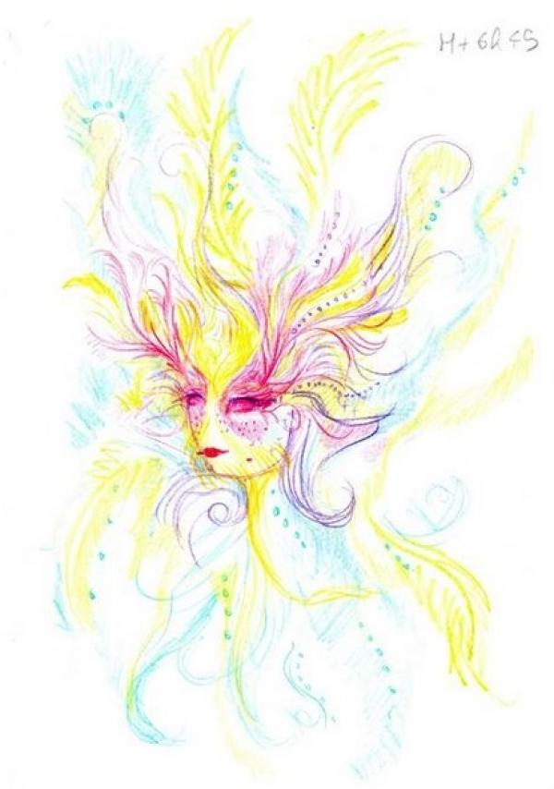
Drogue
Autoportrait pendant 9h après prise de LSD.
http://www.lesoir.be/974852/article/soirmag/actu-soirmag/2015-08-28/une-artiste-se-dessine-sous-lsd-pour-montrer-effets-sur-son-cerveau

Slide 14
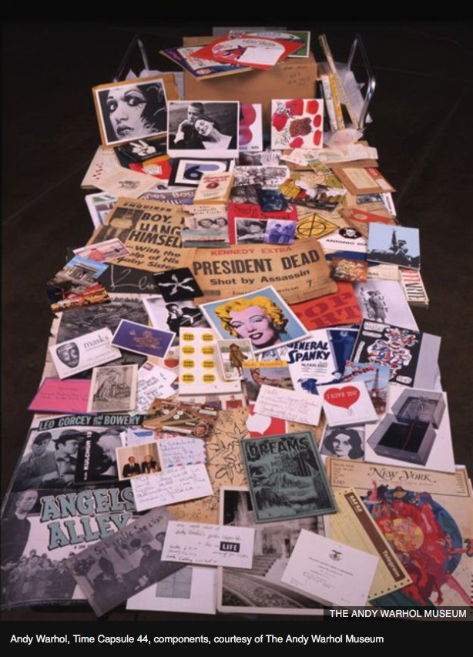
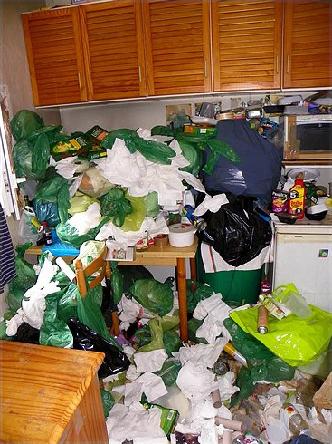
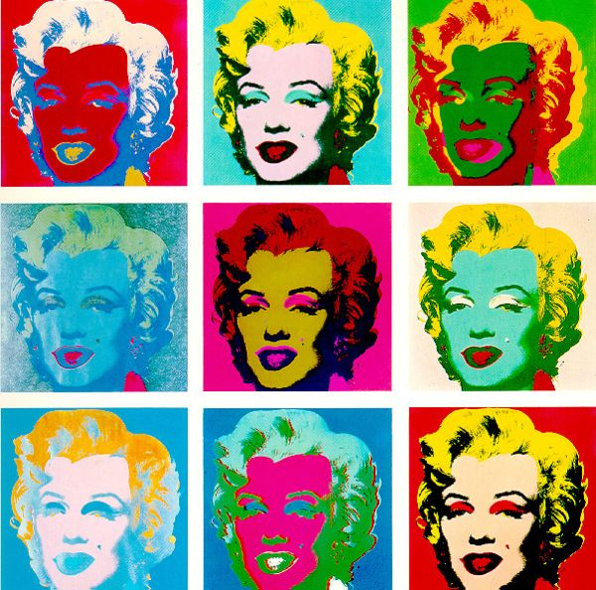
TOC
La syllogomanie ou accumulation compulsive (du grec σύλλογος « rassemblement ») est le fait d'accumuler de manière excessive des objets (sans les utiliser), indépendamment de leur utilité, de leur valeur ; parfois sans tenir compte de leur dangerosité ou de leur insalubrité. Elle est également connue sous le nom de syndrome de Diogène.
612 Time Capsules réunies entre 1974 et 1987. Conservées au Warhol museum de Pittsburgh. 8 exposées au MAC de Marseille en 2015.

